Slide 1




KHỞI ĐỘNG
AI THÔNG THÁI
Hoạt động cá nhân

Slide 2
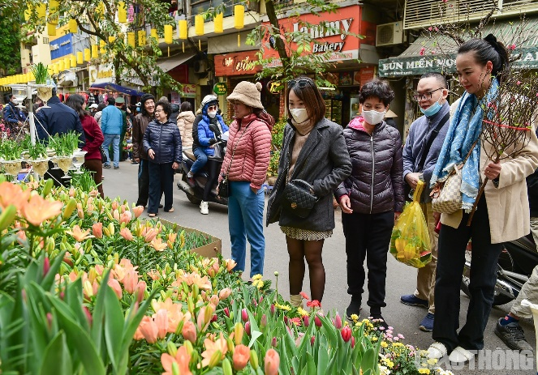
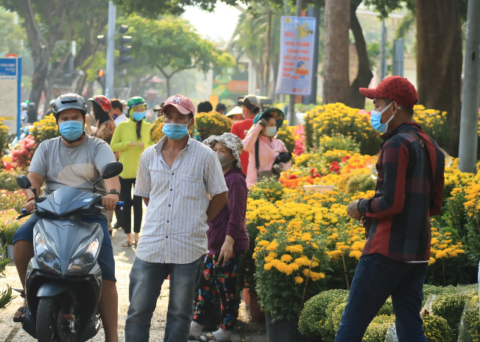

Chợ hoa Tết TP Hà Nội
Chợ hoa Tết TP HCM
Em hãy quan sát 2 hình ảnh sau và nêu suy nghĩ của mình về 2 hình ảnh trên.

Slide 3
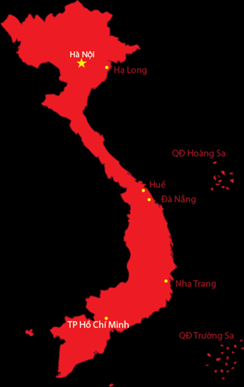


Bài 2:
ĐẶC ĐIỂM ĐỊA HÌNH

Slide 4

Mục tiêu
Tìm được ví dụ chứng minh ảnh hưởng của địa hình đối với sự phân hóa tự nhiên và khai thác kinh tế.
Quan sát lược đồ địa hình xác định vị trí của một số các dãy núi, hướng núi, …

Slide 5
3. ẢNH HƯỞNG CỦA ĐỊA HÌNH ĐỐI VỚI SỰ PHÂN HÓA TỰ NHIÊN VÀ KHAI THÁC KINH TẾ
a. Ảnh hưởng của địa hình đối với sự phân hoá thiên nhiên
b. Ảnh hưởng của địa hình đối với khia thác kinh tế.

Slide 6
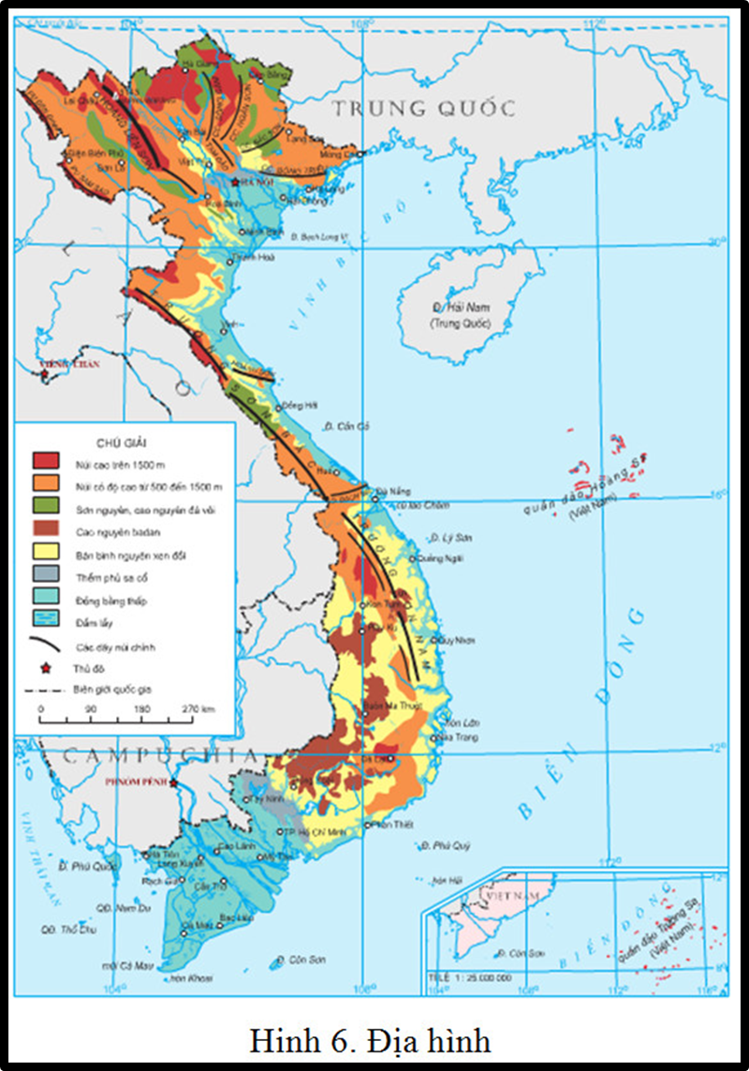
a. Ảnh hưởng của địa hình đối với sự phân hoá thiên nhiên
Đặc điểm chung
Địa hình Việt Nam

Slide 7

a. Ảnh hưởng của địa hình đối với sự phân hoá thiên nhiên
Địa hình chủ yếu là đồi núi thấp đã tác động như thế nào tới thiên nhiên nước ta?
Địa hình Việt Nam

Slide 8


THỬ TÀI VẼ HÌNH
NV1
NV2
Vẽ hình minh họa nội dung thiên nhiên phân hoá theo đai cao.
Sưu tầm bài thơ, bài hát về sự phân hoá thiên nhiên ở nước ta.

Slide 9



BÁO CÁO SẢN PHẨM

Slide 10
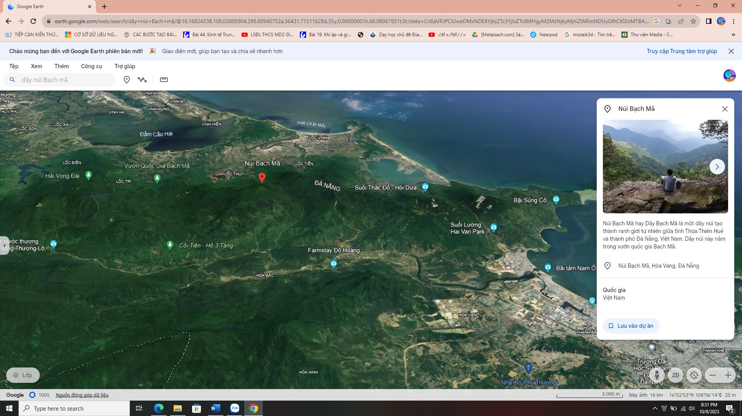

Slide 11


Slide 12
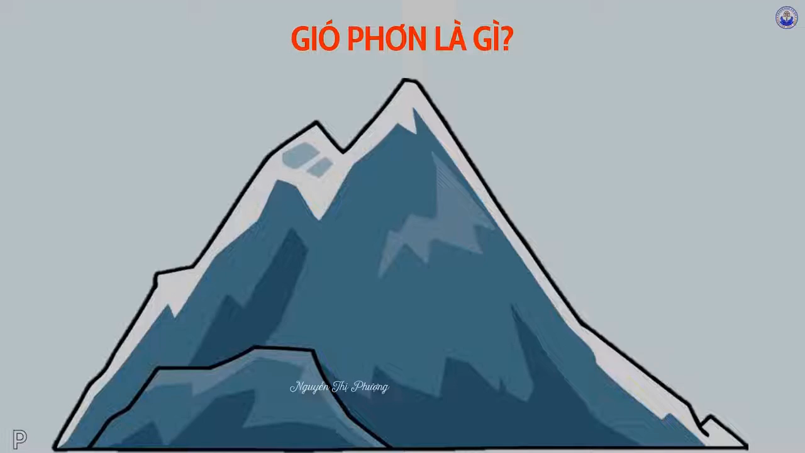

Slide 13
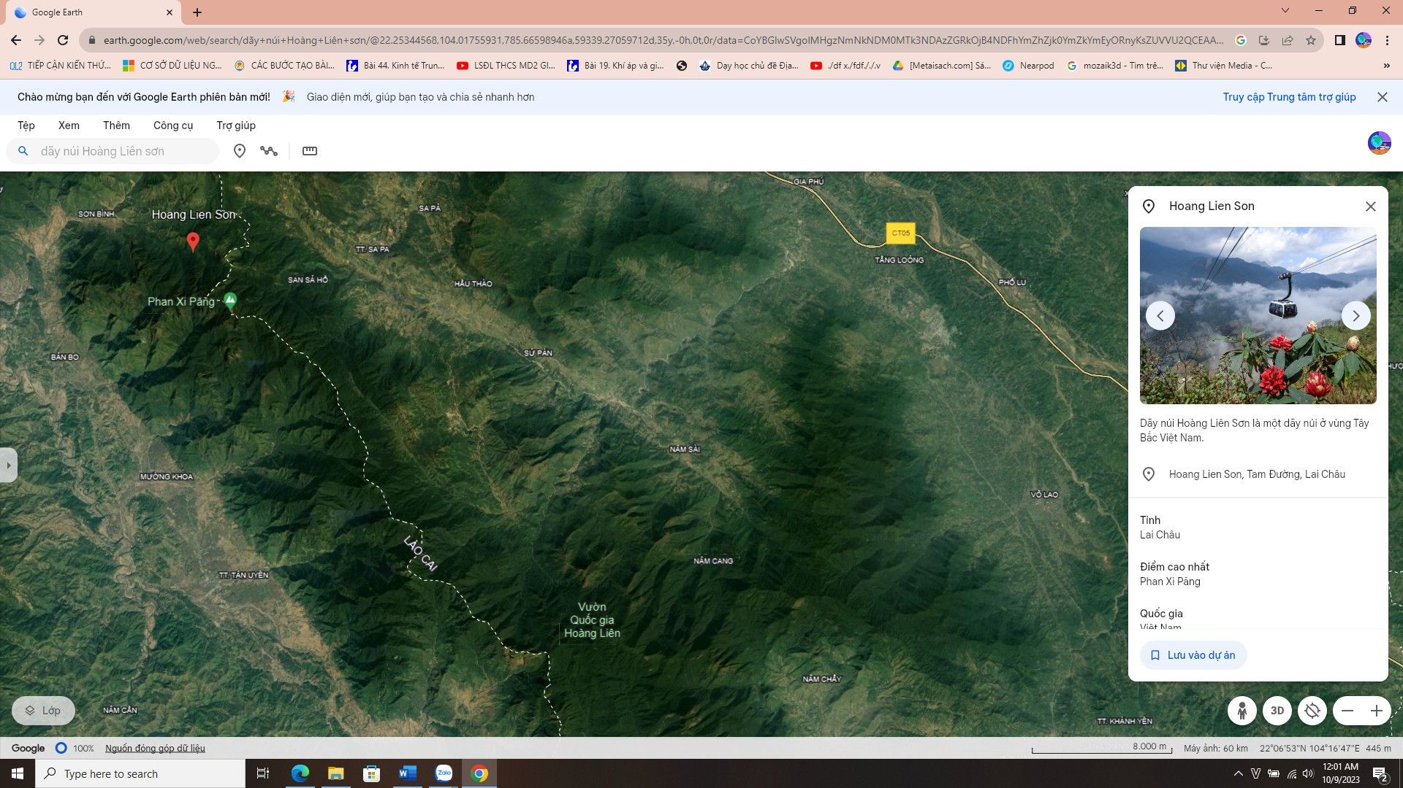

Slide 14
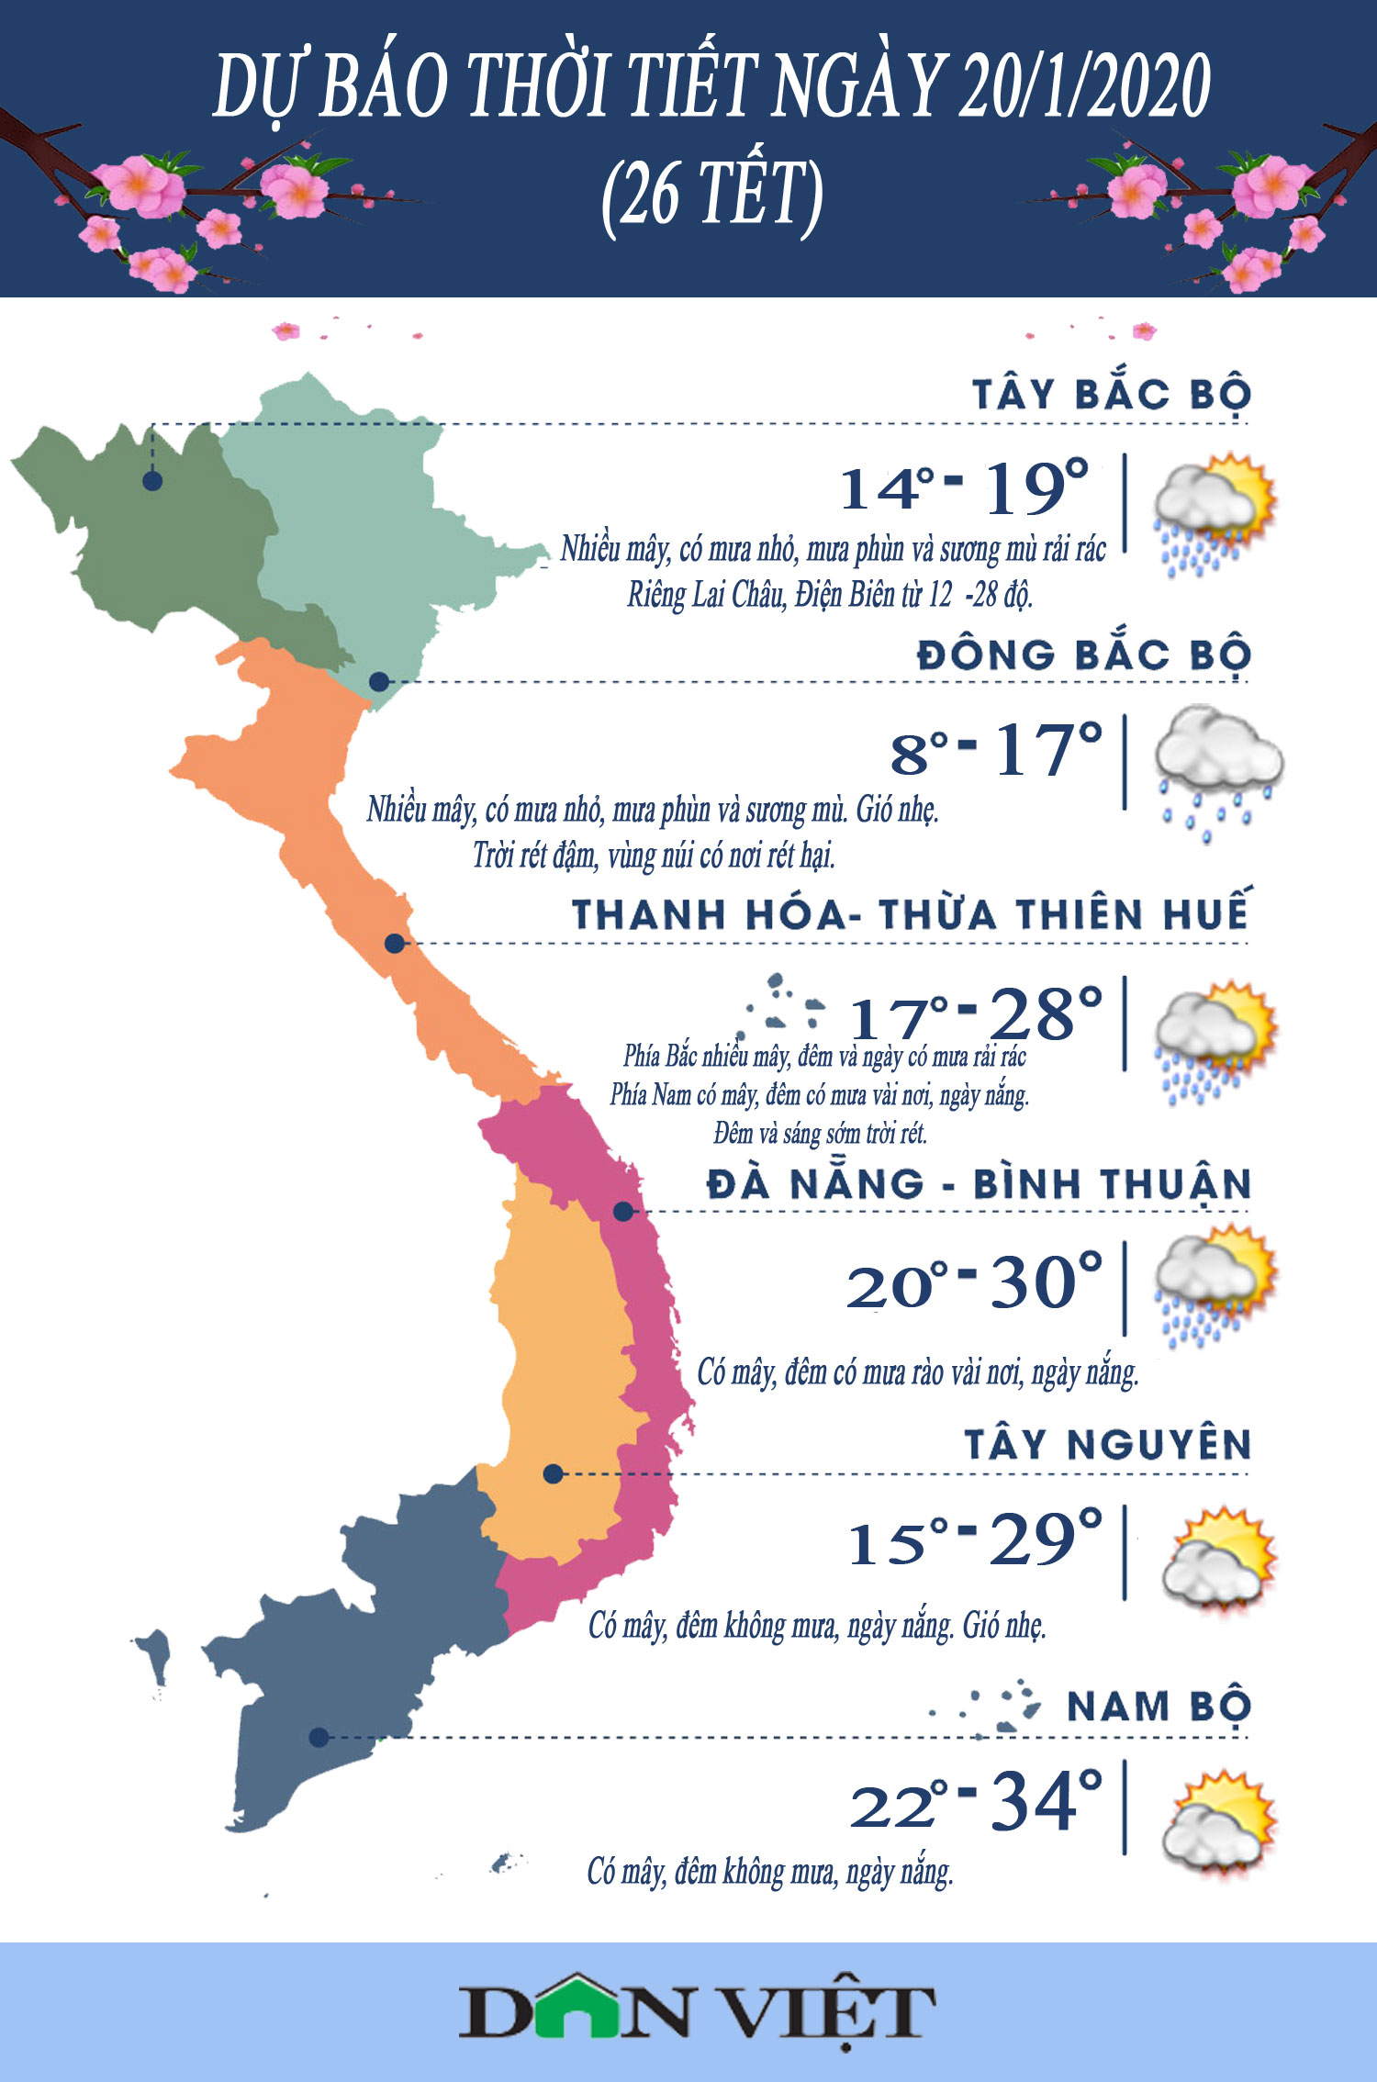
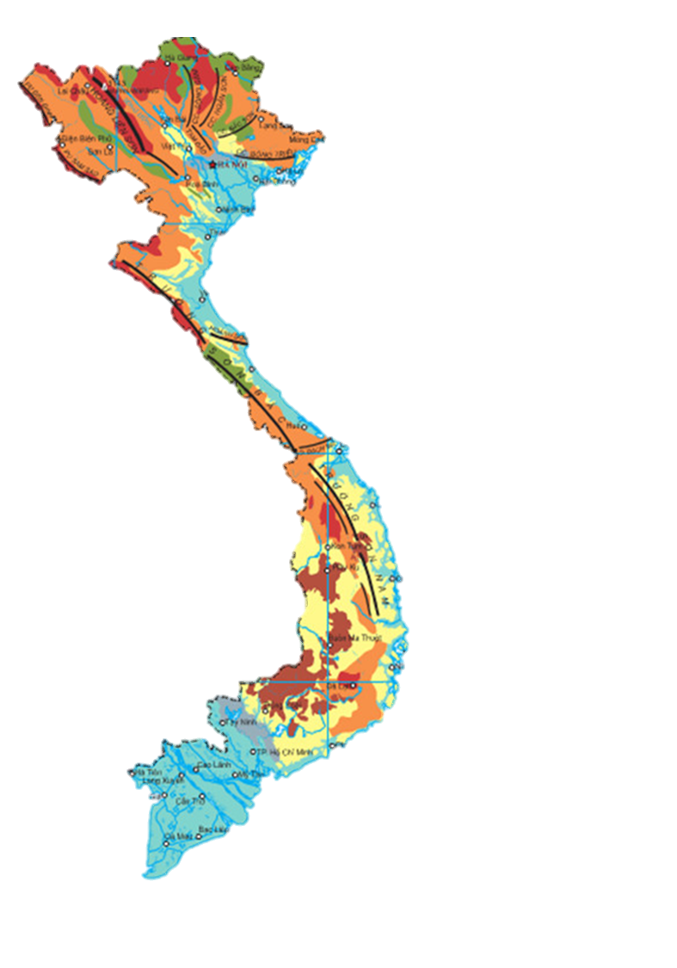

Slide 15




ẢNH HƯỞNG CỦA ĐỊA HÌNH ĐỐI VỚI SỰ PHÂN HÓA TỰ NHIÊN
a. Đối với thiên nhiên
Địa hình chủ yếu là đồi núi thấp, làm cho tính chất nhiệt đới ẩm gió mùa của thiên nhiên được bảo toàn.
Ở vùng núi, thiên nhiên có sự phân hóa theo đai cao:
+ Đai nhiệt đới gió mùa
+ Đai cận nhiệt đới gió mùa trên núi
+ Đai ôn đới gió mùa trên núi
Một số dãy núi có vai trò là bức chắn địa hình tạo nên sự phân hóa thiên nhiên giữa các sườn núi: Hoàng Liên Sơn, Trường Sơn, Bạch Mã.

Slide 16





LUYỆN TẬP
Hoạt động: cá nhân
Hoàn thành 4 yêu cầu
Thời gian 4 phút

Slide 17



LUYỆN TẬP
Độ cao từ 2600m trở lên tiêu biểu cho cảnh quan thiên nhiên nào?
1
Đai ôn đới gió mùa trên núi

Slide 18
LUYỆN TẬP
Hệ sinh thái tiêu biểu của đai cận nhiệt đới gió mùa trên núi là gì?
2
Rừng lá rộng phát triển trên đất feralit

Slide 19
LUYỆN TẬP
Ranh giới tự nhiên giữa hai miền Nam Bắc là dãy núi nào?
3
Dãy núi Bạch Mã

Slide 20


